Slide 1

1
El Fondo de Aportaciones para la Seguridad Púbica (FASP) es un fondo presupuestal previsto en la Ley de Coordinación Fiscal a través del cual se transfieren recursos a las entidades federativas para dar cumplimiento a estrategias nacionales en materia de seguridad pública, forma parte del grupo de asuntos de Gobierno, con la función específica de “Asuntos de Orden Público y de Seguridad Interior”, y la subfunción correspondiente al Sistema Nacional de Seguridad Pública. El FASP atiende a los cinco Ejes Estratégicos del Sistema Nacional de Seguridad Pública y se orienta a los diez Programas con Prioridad Nacional: Desarrollo de capacidades en las instituciones locales, para el diseño de políticas públicas destinadas a la prevención social de la violencia y la delincuencia con participación ciudadana en temas de seguridad pública. Desarrollo, profesionalización y certificación policial. Tecnologías, infraestructura y equipamiento de apoyo a la operación policial. Implementación y desarrollo del sistema de justicia penal y sistemas complementarios. Fortalecimiento al sistema penitenciario nacional y de ejecución de medidas para adolescentes. Desarrollo de las ciencias forenses en la investigación de hechos delictivos. Sistema nacional de información para la seguridad pública. Sistema nacional de atención de llamadas de emergencia y denuncias ciudadanas. Fortalecimiento de capacidades para la prevención y combate a delitos de alto impacto. Especialización de las instancias responsables de la búsqueda de personas.
Descripción del Programa

Slide 2

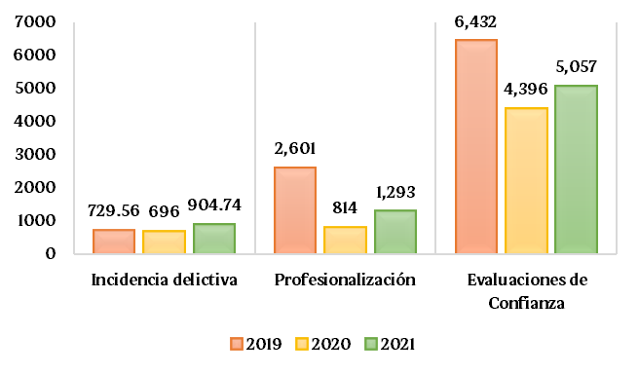
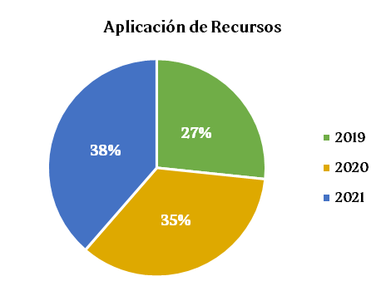
2
¿Cuáles son los resultados del Programa y cómo los mide?
En el ejercicio fiscal 2021, en la Tasa Anual Estatal de Incidencia Delictiva por cada Cien Mil Habitantes se registro un incremento a 904.74 en comparación al año 2020 que fue de 696.00, por lo que se puede observar que dicho indicador, presento un incremento de 208.74, es decir, el indicador indica un sentido ascendente y se puede concluir que no se cumplió con la meta señalada, ya que se superó dicha meta. En cuanto al avance en las metas de profesionalización convenidos por la entidad federativa con recursos del FASP en el ejercicio fiscal 2021, se logro el 102.8% traducido en un total de 1,293 elementos del Estado de fuerza capacitados, en comparación con lo alcanzado en el año 2020 que es un porcentaje de 69.99% capacitando a un total de 814 elementos. En el Porcentaje del Estado de Fuerza de la Entidad Federativa con Evaluaciones Vigentes en Control de Confianza, durante el ejercicio fiscal 2021, se evaluó al 68.70% de la Fuerza, lo que representa a 5,057 elementos, durante el ejercicio fiscal 2020, se evaluó al 57.64% de la Fuerza, lo que representa a 4,396 elementos y en el ejercicio fiscal 2019, se evaluó al 84.23% lo que representa a 6,432 elementos. En referencia a la Aplicación de Recursos del FASP, se logró un avance del 97.60%,y se registró un 2.40% como pendiente para ejercer, en comparación con el ejercicio 2020 donde se tuvo un avance del 87.80% y se registró un 12.20% pendiente para ejercer, en el ejercicio 2019, se tuvo un avance del 67.37%, quedando pendientes por ejercer un 30.42% de los recursos del 100% asignado.
Resultados

Slide 3

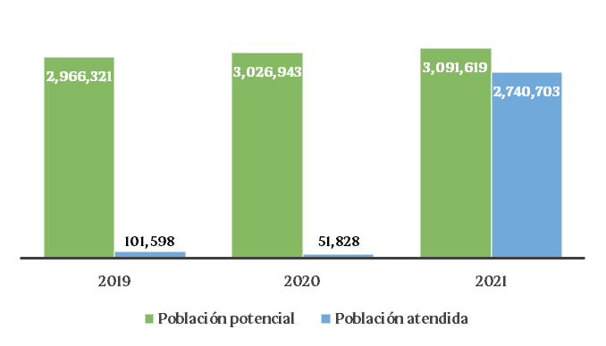
3
Definición de Población Objetivo:
Durante el ejercicio fiscal 2021 se han implementado los siguientes programas y/o acciones de prevención social de la violencia: El número total del estado de fuerza es de 5,656 personas, de los cuales 4,707 son hombres y 949 son mujeres. Con el seguimiento a los Comités de Vigilancia Escolar (C.V.E), se tienen instalados a nivel estatal un total de 212 C.V.E y se tienen 205 grupos de WhatsApp, en donde los integrantes puedan expresar estrategias o mejoras de sus planteles o canalizar a personas en riesgo. Con el seguimiento a los Comités de Vigilancia Ciudadana (C.V.C), se tienen instalados a nivel estatal un total de 202 C.V.C, además se dio un seguimiento puntual a peticiones de 10 C.V.C y creando más grupos de WhatsApp para atender a 7 sindicaturas del municipio de Navolato. Durante las Campañas de Respeto a la Legalidad, se realizaron 2 actividades presenciales en entrega de chalecos. Se mantiene la colaboración con el Coordinador del grupo Empresas Socialmente Responsables, Lic. Edgar Niebla, para coadyuvar en la impartición de platicas presenciales y/o virtuales. En referente a la campaña #PonteVivo, se realizaron 134 actividades con entregas de chalecos reflectantes a motociclistas y ciclistas, beneficiando a 4,680 personas, además se realizaron 75 publicaciones en redes sociales, de esta manera impactando a 34,240 personas, si bien se realizaron 13 charlas presenciales y/o vía Zoom, beneficiando a 1,080 estudiantes y en general se realizaron 222 actividades en los municipios de Culiacán, Mazatlán, Guasave, Ahome, Escuinapa y Navolato, por lo que se impactó a 40,000 personas. En cuanto a la “campaña de Donación y Registro Voluntario de Armas de Fuego”, se ha postergado su implementación en virtud de acontecimientos globales y estatales (pandemia y campaña electoral). Por lo anterior, los recursos de dicha campaña, se destinaron a la ejecución de la campaña #PonteVivo y su difusión disuadir el uso de armas de fuego como festejo y para prevenir accidentes de transito.
Cobertura
Cuantificación de Poblaciones |  | Indicador de la Cobertura | Evolución de la Cobertura
Unidad de Medida | PA |  | Es importante destacar que durante el ejercicio fiscal 2021, a pesar de aún vivir con la emergencia sanitaria mundial (COVID-19), se logró un mayor nivel de atención registrando un total de 2,740,703 personas como población atendida del FASP, incluyendo a niñas, niños, adolescentes, jóvenes, mujeres, hombres y población general viven en el estado de Sinaloa.
Valor del año (2021)
Población Potencial (PP) | 3,091,619
Población Objetivo (PO) | N/D
Población Atendida (PA) | 2,740,703
Población Atendida / Población Objetivo | N/D
Cobertura

Slide 4
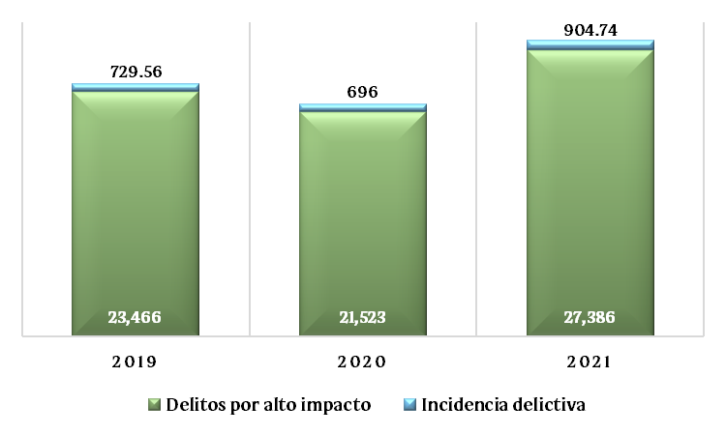
4
Análisis del Sector
El FASP contribuye al Indicador Sectorial en cumplimiento a estrategias nacionales en materia de Seguridad Pública, por lo cual atiende a los ejes estratégicos y se orienta en los programas con Prioridad Nacional. En el ejercicio fiscal 2021, se registró una incidencia delictiva de 904.74 de la tasa anual de Incidencia Delictiva por cada Cien Mil Habitantes a nivel estatal, dicho indicador indica un sentido ascendente, por lo tanto el estado de Sinaloa no cumplió con la meta señalada, ya que se superó dicha meta. En referente a los números de delitos por alto impacto, en el ejercicio 2021 se registraron 27,386, superando por mucho a lo registrado en el ejercicio 2020 que fueron 21,523 delitos y en el ejercicio 2019 se tuvieron 23,466 delitos. Cabe señalar que los indicadores establecidos, presentaron un importante grado de avance, a pesar que algunos no lograron alcanzar la meta establecida.
Indicador Sectorial | Presupuesto del Ejercicio
Sector
Financiamiento del FASP 2021 $308,700,000 millones
Recursos Federales FASP | $216,000,000
Aportación Estatal | $92,700,000
Ejercido al 31/12/2021 | $308,700,000
1/
1/ Incidencia delictiva: (número de delitos de alto impacto del fuero común por entidad federativa * 100,000 / población de la entidad federativa)

Slide 5

5
Análisis de Servicios y Gestión
En materia de prevención del delito en Sinaloa hay una insuficiente coordinación entre la ciudadanía, organismos de la sociedad civil y las autoridades de los tres órdenes de gobierno, Para atender la problemática prevaleciente, la estrategia implementada en la materia promueve políticas públicas, programas, campañas, medidas y acciones preventivas, que inhiban las conductas antisociales y factores criminógenos que generan la violencia y la delincuencia, buscando una mayor integración y participación ciudadana como eje central de las acciones. Así como se tiene como objeto “impulsar la aplicación sistemática de los procedimientos y acciones relacionados con la profesionalización, evaluaciones de control de confianza, competencias y desempeño, certificación, servicio profesional de carrera e instrumentación del régimen disciplinario de policías, ministerios públicos, peritos, y personal de custodia penitenciario, así como la mejora y dignificación, personal y social, de dichos integrantes de las instituciones de seguridad pública”. Durante este año se llevaron a cabo distintas evaluaciones en Control de Confianza de tipo Permanencia / Nuevo ingreso en las diferentes Instituciones de seguridad pública, por lo cual se alcanzo un total de 2,129 personas de las 3,166 personas que se tenía como meta.. En referente a la Profesionalización de las Instituciones de Seguridad Pública se tenia una meta convenida de 1,258 personas, y de acuerdo a los registros, se logro capacitar a 1,293 elementos en las diferentes Cursos de Capacitación. En cuanto al programa de Especialización de las Instancias Responsables de la Búsqueda de Personas, se registraron 1,025 casos de personas desaparecidas o no localizadas, por lo cual se crearon 962 carpetas de investigación, de los casos presentados, los cuales se inscribieron al Registro Nacional de Personas Desaparecidas y No localizadas, se llevo a cabo el registro de 1,025 casos de Personas Desaparecidas, con la ayuda de la creación de las carpetas de investigación y la inscripción al Registro Nacional, se logró darle seguimiento y búsqueda a las personas, por lo cual se localizo a 281 personas con vida. En temática del Sub Programa de Desarrollo de las Ciencias Forenses en la Investigación de Hechos Delictivos, se recibieron 89,808 solicitudes de periciales, por lo que se realizaron las acciones correspondientes con la finalidad de atención, con ello se logro llegar a 79,126 Dictámenes y 1,527 informes atendidos. Se llevaron a cabo diversas actividades virtuales y presenciales como las platicas de “Primeros Auxilios”, jornadas de limpieza, marchas exploratorias, talleres vía Zoom sobre el “Manejo de Emociones”, testimonio “Espejo de la Prevención”, envío de información digital referente a la campaña de Prevención Vial #PonteVivo así como charlas presenciales sobre la difusión sobre dicha campaña.
Servicios y Gestión

Slide 6
5
Fortalezas | Debilidades
El Sistema Estatal de Seguridad Pública cuenta con buena coordinación institucional entre los tres órdenes de gobierno, lo que permite funcionar ininterrumpidamente en todo el estado, permitiendo que la ciudadanía acceda a los servicios que brinda de manera gratuita y oportuna. Se cuenta con la infraestructura requerida para satisfacer las necesidades derivadas de los programas para el reclutamiento de aspirantes a formar parte del Estado de Fuerza. Mecanismos de cooperación para el intercambio de información. Instalaciones adecuadas y equipadas con herramientas tecnológicas que facilitan el desempeño de sus funciones. | Se cuenta con un Estado de Fuerza insuficiente en proporción a la población del estado de Sinaloa. Rotación de personal. Existen deficiencias en algunas áreas que limitan su desarrollo. No se cuenta con una certeza presupuestal para la implementación y funcionamiento de la Unidad de Inteligencia Financiera. Parque vehicular en regular y mal estado. Infraestructura inadecuada y obsoleta en centros penitenciarios. Elevados costos para sostener o mejorar los recursos materiales y financieros en material de seguridad pública.
Oportunidades | Amenazas
La creación de la Universidad de Policía para elevar los niveles de profesionalización del personal de las Instituciones de Seguridad Púbica, así como la implementación del Nuevo Modelo de Policía y Justicia Cívica. Formulación e implementación de políticas o sustento legal integral en materia de prevención social del delito, para el desarrollo de programas y estrategias de combate a las causas que generan la comisión de delitos y conductas antisociales, además de acciones para fomentar en la sociedad valores culturales y cívicos, que induzcan el respeto a la legalidad y a la protección de las víctimas. Establecer convenios de colaboración con instituciones educativas y organismos públicos. | Falta de personas interesadas en pertenecer a la Policía Estatal y Custodio Penitenciario. Insuficiencia presupuestaria en relación a los recursos asignados para asegurar la continuidad operativa del personal activo de seguridad pública. Crecimiento de la incidencia de delitos relacionados con la privación de la libertad de manera ilegal, aunado al temor por parte de la sociedad a denunciar los delitos de alto impacto. Grupos delictivos. Actos vandálicos a la infraestructura de telecomunicaciones. Ciudadanía desinformada y con mala percepción del Sistema de Atención de Llamadas de Emergencia. Zona de alta incidencia de fenómenos meteorológicos.
Análisis FODA

Slide 7
6
Intensificar y dar continuidad a la capacitación del personal que se vincula con los procesos del nuevo Sistema de Justicia Penal, específicamente a policías preventivos, de investigación, agentes del Ministerio Público y peritos. Impulsar la capacitación especializada del personal de criminalística de campo, medicina, dactiloscopia forense y genética forense. Se propone la creación de una Comisión (Interinstitucional) Estatal para la prevención del Delito y Participación Ciudadana, con el objetivo de facilitar la coordinación entre las dependencias federales, estatales y municipales. Reforzar la seguridad de los centros penitenciarios estatales mediante la incorporación de nuevos elementos de seguridad y custodia en el corto plazo, debidamente formaos y capacitados. Priorizar acciones para requerir previsión presupuestal para la adquisición del equipo de comunicación que soporte el procesamiento multiusuario y unidades de respaldo centralizado y cuidar la interoperabilidad de los sistemas. Es imprescindible contar con pólizas de soporte y mantenimiento para ofrecer un servicio eficiente y de calidad en la atención de llamadas de emergencia. Gestionar ante las instancias del Secretariado Ejecutivo del SNSP efectuar una revisión de los mecanismos para mejorar los tiempos de aprobación del presupuesto e instrumentos jurídicos que posibilitan la disponibilidad de los recursos del FASP para su ejecución oportuna.
Recomendaciones
7
Han sido evaluados 7,090 integrantes de las corporaciones preventivas estatales y municipales, de investigación y de custodia penitenciaria, fueron aprobados los exámenes de control de confianza de 6,372 elementos, quedando 718 pendientes de ser evaluados. Se ha avanzado en la expedición de la Certificación Único Policial (CUP), por lo que 765 elementos de la policía estatal a certificado a 696 personas y de los 327 elementos de custodia penal se han certificado a 241 personas, de igual forma se certificaron 813 policías de investigación activos. Se dispone de un laboratorio de Genética Forense en operación, ubicado en Culiacán, debidamente equipado y en proceso de certificación bajo normas internacionales. En el Centro de Justicia para Mujeres, se ateniendo a 461 mujeres, de las cuales 63 presentaron denuncia ante el Ministerio Públicos por violencia familiar. Con relación al año anterior se redujo el estado de fuerza del personal de seguridad y custodia penitenciaria, pasando de 373 a 327 elementos, el 77% del personal cuenta con el CUP. En la atención a menores se realizaron 149 seguimientos y 51 supervisiones a 48 menores. La red de video vigilancia está conformada por 236 Puntos de Monitoreo Inteligente (PMI) y 560 Cámaras de Video vigilancia; de las cuales, se encuentran en operación: Culiacán 82 PMI y 161 cámaras, Mazatlán 123 PMI y 325 cámaras y en Ahome 31 PMI y 74 cámaras.
Acciones del Programa
en el Ejercicio Fiscal actual

